Slide 1
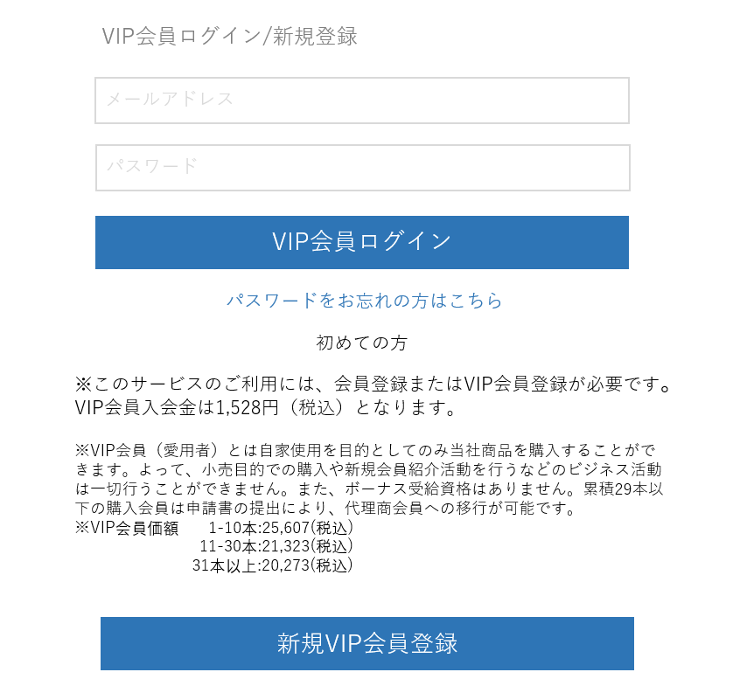
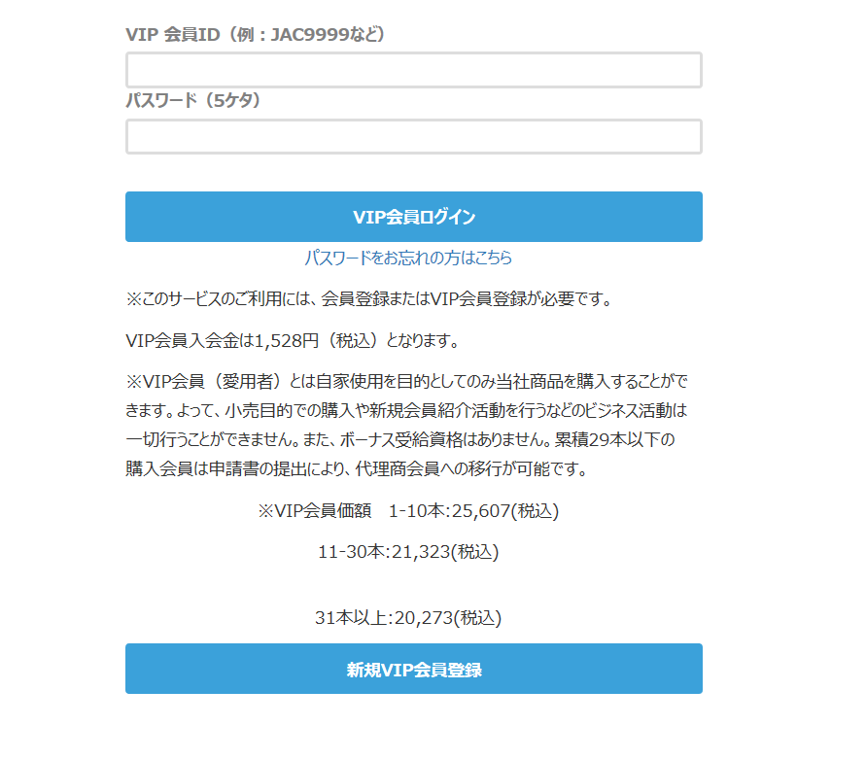
訂正点
1.ログイン画面 （登録されたメールアドレスとパスワードでログイン）
右の図のように変更 （ちなみに頂いたIDとパスワードでログインできません）
右の図のように金額を揃える

Slide 2
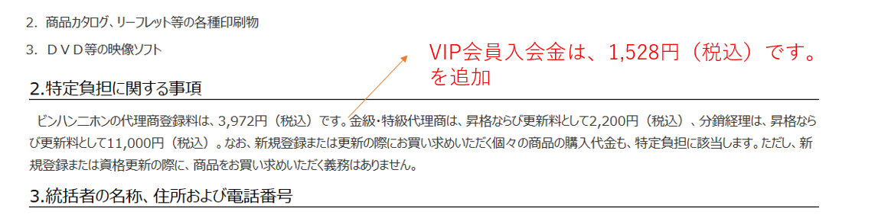
2.法定広告記載事項の部分

Slide 3
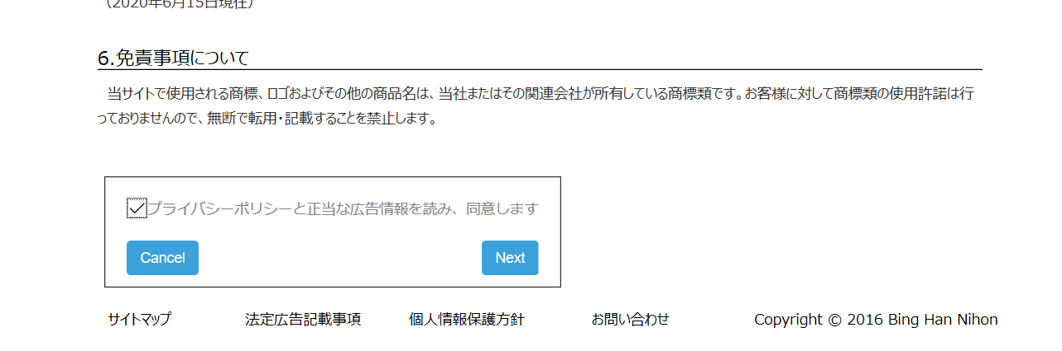
3.法定広告記載事項の部分
中央ぞろいでお願い致します。枠はいりません、文言は下記のようにお願い致します。
✔
上記法定広告記載事項及び個人情報の取り扱いについて同意する
キャンセル
次へ

Slide 4
4.登録フォームについて
登録してみましたがメールが来ませんでした。
登録フォームの内容はWordで添付します、但しデザインは添付の画像にてご確認をお願い致します。
お客様が登録完了後、登録完了メールが飛ぶ（お客様と弊社）＞お客様メールに貼り付けされた
アドレスにてログインサイトにアクセス＞ログイン＞マイページ＞VIP会員購入フォームへ
お客様への仮登録完了通知メールの内容添付致します、参考お願いします。
弊社のメールにはお客様記入内容の情報を送って頂き、こちらで印刷し当社システムで本登録を行い
お客様IDを管理者ページに入力する（お客様IDはお客様マイページに反映）

